Slide 1
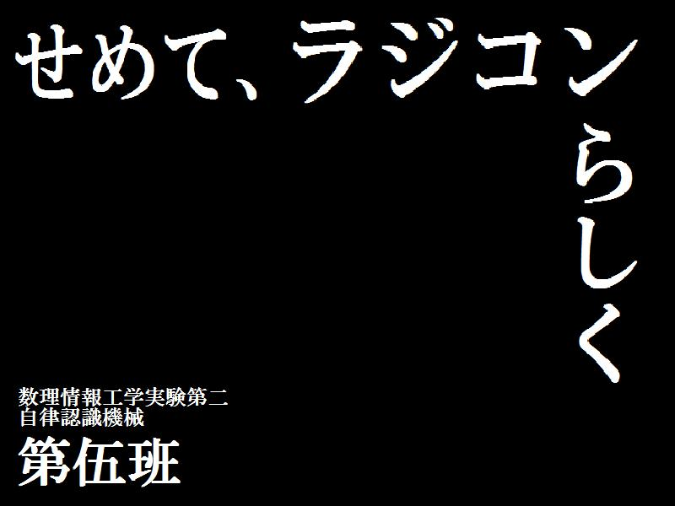

Slide 2
せめて、
ラジコン
らしく
数理情報工学実験第二
自律認識機械
第伍班

Slide 3
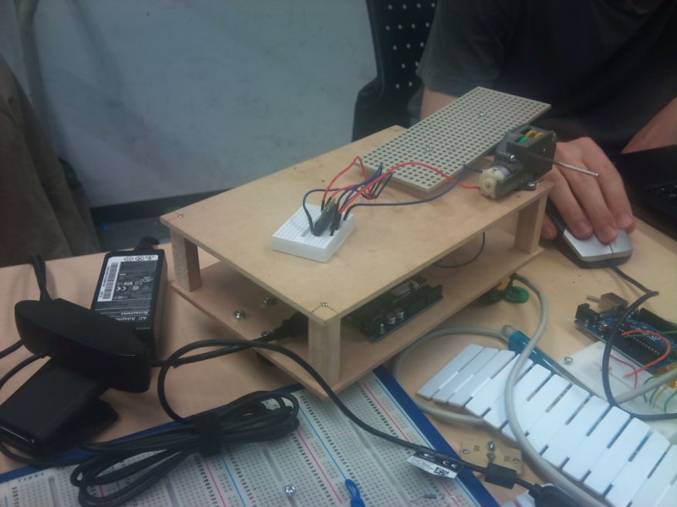
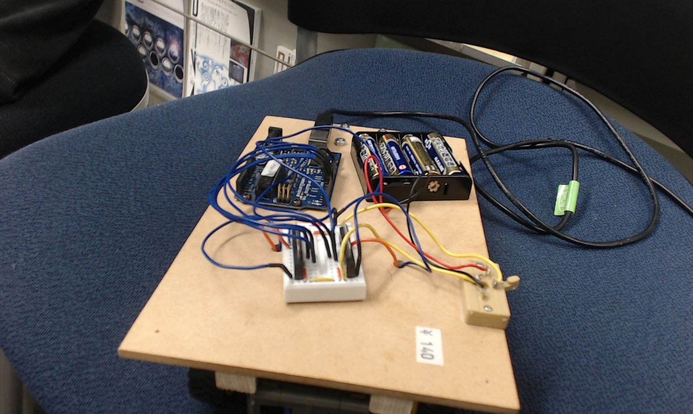
自律認識ラジコン試作零号機
音声によるコマンド入力
指定された対象人物を自律的に探知して接近

Slide 4
入力可能な音声コマンド
「前」「左」「右」「後」「止まれ」
探知モード
「探せ ＋ （人名）」
登録した人名は班の5人

Slide 5
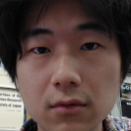

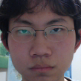



識別可能な顔の数
班の5人（メガネなし）
識別率 00.0% （○○個のテストデータに対して）

Slide 6
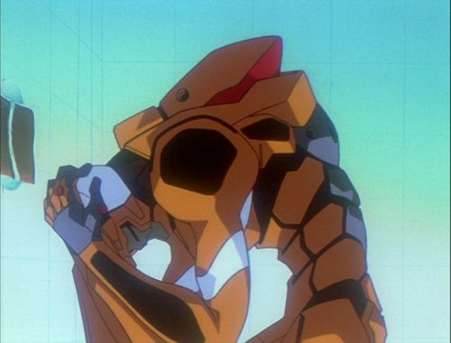
稼働実験（実演）
（暴走しないように気をつけるべし）

Slide 7
探知モード
音声コマンド入力
カメラより顔検出
探知モード
指定された対象
かどうかを判別
対象に接近

Slide 8
全体の機構（ブロック図）
パソコン
USB
bmp
PC側
カメラ
ゴイボ本体側
タイヤ速度
シリアル
カメラ角度等
DCモータ
（かき込みと、はき出し）
ARDUINO
ステッピングモータ
（カメラの位置制御）
DCモータ（PWM制御）
（タイヤの速度制御）

Slide 9
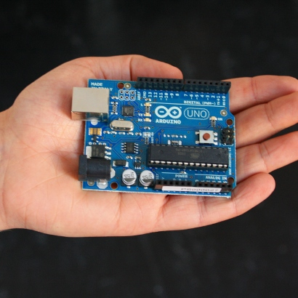
ARDUINO
PIC (Peripheral Interface Controller )とは自作プログラムで、入出力端子を制御できるマイコンチップ
パソコンからシリアル通信で送られてきた、８ビットの行動指令をPIC で解釈し、実行する。

Slide 10
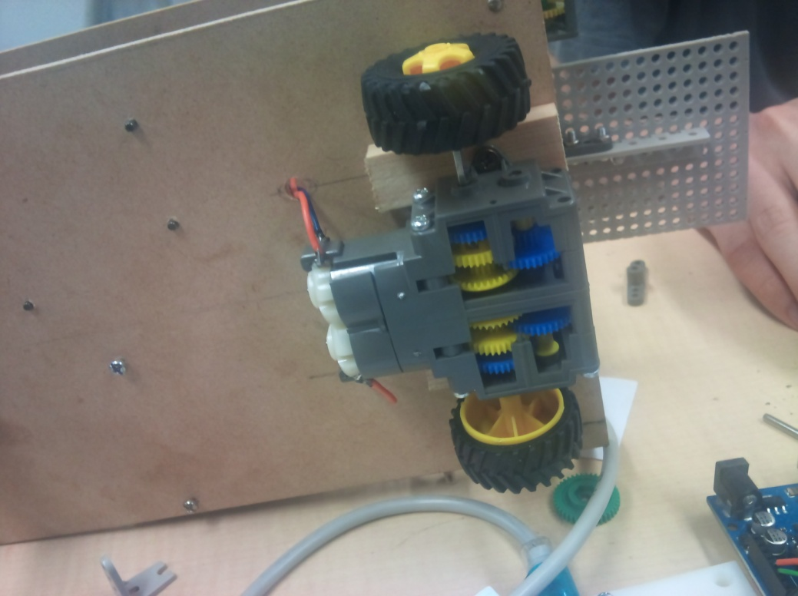
ハード面の主な工夫点
ツインギアモーターを使い、その場での方向転換、前進、後進を可能にした。

Slide 11
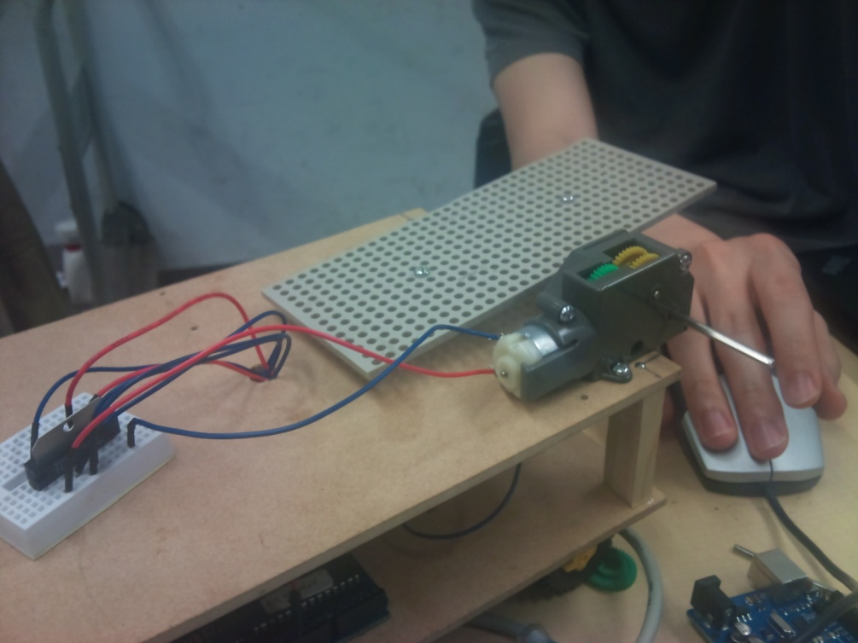
ハード面の主な工夫点（その2）
カメラの角度も調節可能
カメラのモーター、タイヤの左右のモーターの制御にAruduinoが活躍している。

Slide 12
Aruduino
void loop() {
// wait for a second
int c;
c=Serial.read();
if(c>='a' && c<='z'){
Serial.println(c);
}
if(c=='g'){
motorGo();
}else if(c=='b'){
motorBack();
}else if(c=='s'){
motorStop();
}else if(c=='l'){
motorLeft();
}else if(c=='r'){
motorRight();
}
}
Aruduinoに書かれているのは右のようなもの。
パソコンからは、’a’,’z’,といった簡単な命令しか来ていない。

Slide 13
速度制御

Slide 14
カメラの角度制御

Slide 18
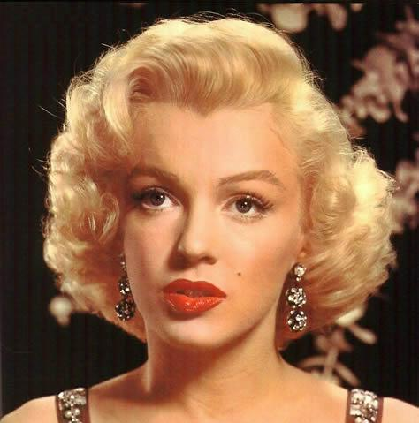

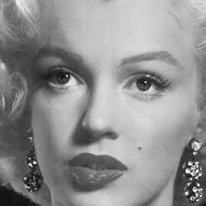
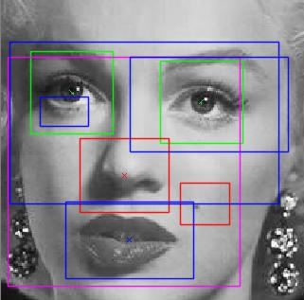

機構(顔検出)
Intelの画像処理ライブラリOpenCVのHaar-like特徴を用いる分類器によって顔、鼻などを検出
検出した顔を鼻中心にトリミングし、グレースケールの画像に変換して主成分分析を行う

Slide 19
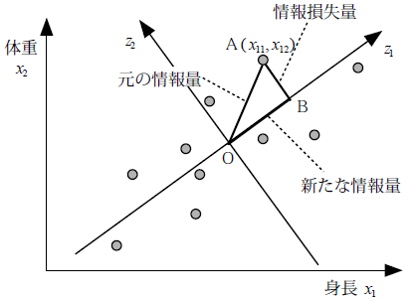
機構(主成分分析)
PCA : Principal Component Analysis
元データの情報がなるべく失われないように次元圧縮する手法
よくある例え
分散が大きい量ほど、元データの特徴をより持っている
: 身体の大きさ
: 肥満の程度
Notes:
z1 軸と直交するz2 軸を考える．このz2 軸は「肥満の程度」を表していると解釈できる．このように，「身長」や「体重」といった変
数を独立に扱うのではなく，「体の大きさ」や「肥満の程度」といった総合的な指標を導入することによって，データに含まれる変数間の関係や特徴が容易に把握できるようになる．

Slide 20

機構(固有顔)
トリミングされた画像( pixel)を のベクトルと考える ( )
枚のサンプルデータに対し、各画像を並べた行列を とすると、 の共分散行列 ( 行列) の大きい固有値に対応する固有ベクトルが主成分(固有顔)
N枚のサンプル

Slide 21
機構(固有顔)
固有顔を固有値の大きい順に 個取ってきて、画像のデータ行列 を 次元の主成分得点空間に射影する
は の 番目までの固有顔を並べた行列
射影によって変換された画像のデータ行列 は の行列になる
次元データを 次元データに圧縮
Notes:
V,U,lambda : M×M

Slide 22
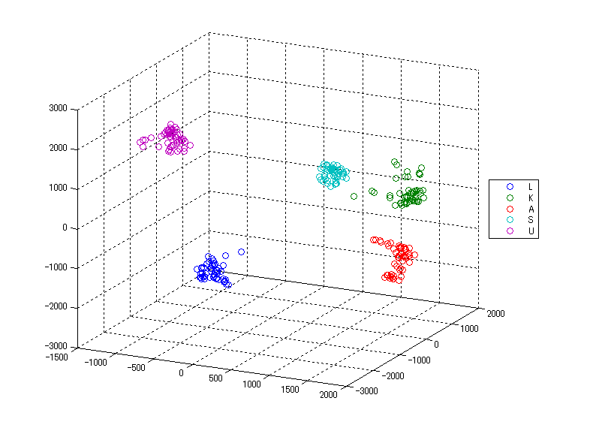

Slide 23
機構(SVM)
実際に くらいでPCAを行う
圧縮された画像データを分別する判別平面が求まれば、テストデータに対してもクラス分類が可能になる
Matlab Spider の mc_svm (multiclass support vector machine) を用いて、重みベクトル を得た(linear kernel)

Slide 28
SVM（Support Vector Machine)
SVMとは

